Slide 1
Piiriülese koostöö võimalused Võru maakonna jaoks – mida teha muutunud oludes?
Ülari Alamets
Kesk-Läänemere programm
12.9.2024

Slide 2
Sisu
Piiriülese koostöö loogika
Tööjaotus erinevate tegevuste rahastamisel
Kuidas saada rahastust piirkonnale prioriteetsete tegevuste ja projektide toetuseks?
Mõned ideed Võrumaa vaatenurgast

Slide 3
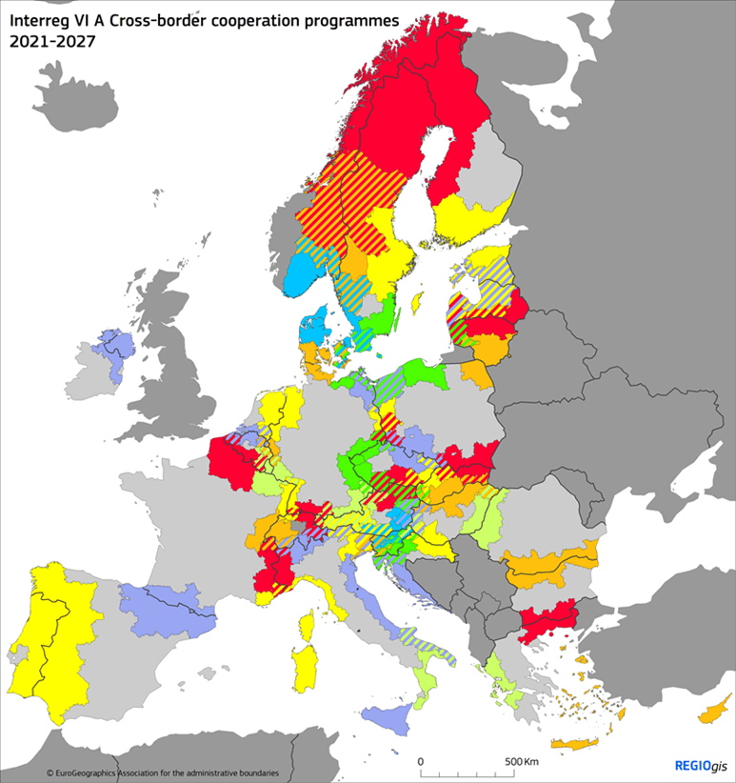
Euroopa Liidu ülesed (Interreg Europe)
Transnatsionaalsed (BSR)
Piiriülesed (Est-Lat, CB)

Slide 4
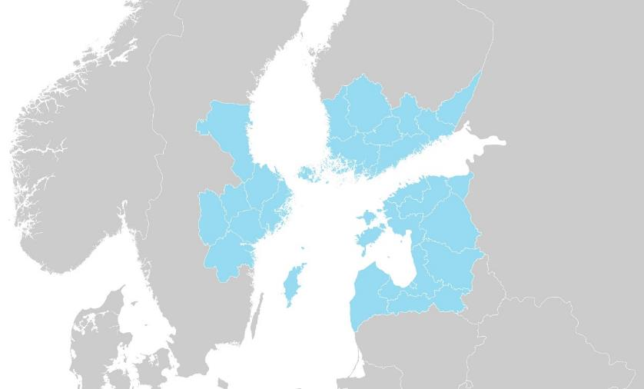
CENTRAL BALTIC PROGRAMME 2021-2027 AREA
Participating countries and regions:
Estonia
Latvia
Sweden
Finland
Åland
Kymenlaakso
Satakunta
Uusimaa
Varsinais-Suomi
Etelä-Karjala
Kanta-Häme
Pirkanmaa
Päijät-Häme
Etelä-Savo
Gotlands län
Gävleborgs län
Stockholms län
Södermanlands län
Uppsala län
Östergötlands län
Västmanlands län
Örebro län
Kurzeme
Pierīga
Rīga
Vidzeme
Zemgale
Latgale
151,9 million EUR available for projects

Slide 5
EXPECTED RESULTS AND IMPACT
More impact?
Result indicator & target value
PROGRAMME OBJECTIVE 1 More exports by SMEs
PROGRAMME OBJECTIVE 2 More new scaled-up growth companies
PROGRAMME OBJECTIVE 3 Joint circular economy solutions
As a result, product and service cycles and chains are improved: less virgin materials used and/or less waste produced and/or more waste reused.
PROGRAMME OBJECTIVE 4 Improved coastal and marine environment
PROGRAMME OBJECTIVE 5 Decreased CO2 emissions
As a result, decreased loads of nutrients and other harmful substances to the Baltic Sea is reduced
PROGRAMME OBJECTIVE 6 Improved employment opportunities on labour market
As a result, CO2 emissions are reduced from intermodal transport nodes and areas.
PROGRAMME OBJECTIVE 7 Improved public services and solutions for the citizens
As a results:
- number of people (less competitive) with increased competitiveness on labor market;
- number of organisations with applied additional anti-discriminatory policies;
- number of people with increased entrepreneurship
As a result:
- number of joint cross-border public services or digitalized public services,
- number of improved public services /small projects/
As a result, the number of companies which achieve sales on distant markets.
As result, the number of companies which achieve scaled-up statuses ( E.g. attract investment, develop new product or expand their team).
Increased turnover, profits, jobs, more taxes, more wealth,…
Improved water, air quality, more biodiversity, less harm caused to environment,…
Increased employment, decreased unemployment, lower social costs,...
Better integrated CB region, more efficient public sector, saved time, money by people,…

Slide 6
Cross border value added hierarchy
Notes:
Ülari

Slide 7
Kuidas saada rahastust piirkonnale prioriteetsete tegevuste ja projektide toetuseks?
Programmi sekkumisloogika kujundamises osalemine;
Programmis eduka osalemise loogika.

Slide 8
Seosed strateegiadokumentidega
Regioonide ja maakonadade arengukavad ja rahvusvaheline koostöö?
Vähe asustatud territoorium – tavaliselt ei ole prioriteedid rahvusvaheliseks koostööks määratletud. Pigem püütakse luua kõikehõlmavaid üldiste teemade ja tegevuste nimekirju
Hea ajastus, sest Post 2027 protsess algamas
Järgmise aasta teises pooles algab tõenäoliselt ettevalmistusprotsess

Slide 9
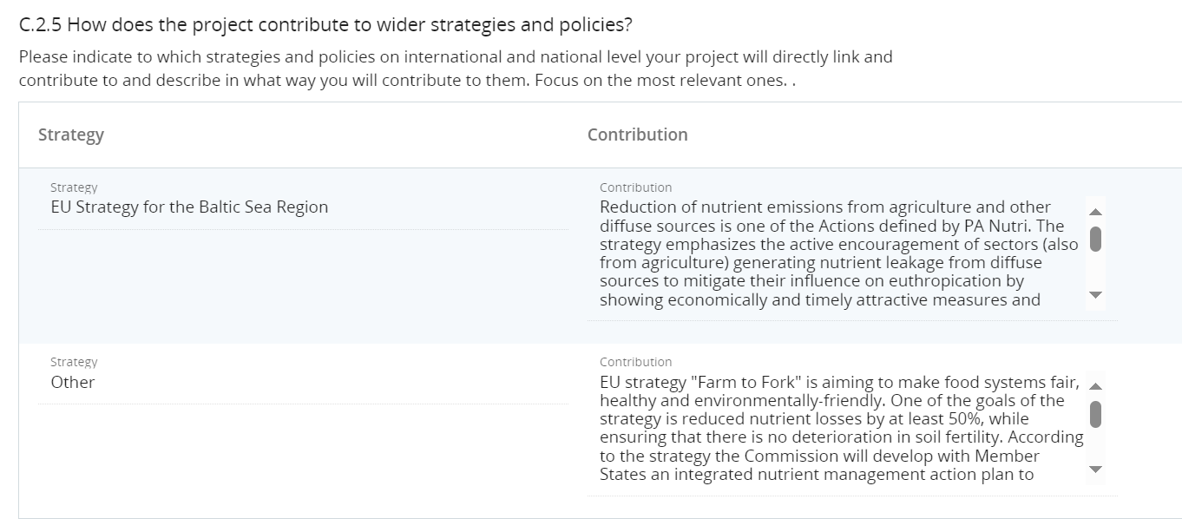
Projekti seostamine regiooni, piirkonna arengukavaga

Slide 10
Wõromaa rahvusvahelise koostöö teemad
Demograafia! Kasv, stabiilsus, kahanemine? Kohanemine, võimaluste ettenägemine ja ärakasutamine?
Raha Euroopast?
Piirkonna spetsiifiline, eristuv väljakutse => mis võib olla ka põhjus oma meetme programmi tekkeks
Mis on kohalik, maakondlik, regionaalne, üleriigiline, bilateraalne (Eeasti-Läti), Kesk-Läänemere, Läänemere piirkonna, Euroopa Liidu ülene

Slide 11
Tegevuste teostamise optimaalne mastaap
 | Kogukond | Omavalitsus | Piirkond | Maakond | Regioon | Eesti | Bilateraalne | CB | BSR | Euroopa
Tegevus 1
Tegevus 2
Tegevus 3
…

Slide 12
Tulevikuvaade, -võimalused, nishid
Ukraina ülesehitamine piiriüleses koostöös?
Piiriäärsete piirkondade spetsiifiliste vajaduste osas koostöö:
- müür ida suunas ja vajadus kompenseerida kadunud võimalusi;
- sidustumine lääne suunas; kas piiriülene teema?
- turvalisusega, tsiviilkaitsega seonduvad küsimused;
- piirialade elujõulisus ja valmisolek – sh investeeringud;
- Idasuhtluse kadu/võimalusi kompenseeriv haru/teema;
- …
Analüüs => olge ise nõudlikud ja täpsed määratlemaks, mis tegevust või investeeringut mis meetmes/tasandil parim teha. Leppige selles kokku.

Slide 13
Kuidas edukalt osaleda? Võimekus, mis hädavajalik rahvusvaheliseks koostööks
Võtke ette ainult prioriteetseid projekte, tegevusi
Inimesed, kes tunnevad valdkonda, teavad oma valdkonna rahvusvahelist olukorda (kontaktid, parimad praktikad jmt) ja asjakohast suhtluskeelt
Tugevad organisatsioonid, mis omavad ressurssi
Oma piirkonna prioriteedid, mille osas on kokkulepe, et rahvusvahelist koostööd teha (nõrk on loogika, et mistahes teema määratletud üldiselt, kuhu mingitki välisprojekti raha kaasata)
Rahalised vahendid (omafinantseering + puhver)
…

Slide 14
Lähenemine, kommunikatsioon
Analüüs, faktid, argumentatsioon, ühised selged seisukohad ja kokkulepped
Osalemine ja koostöö erinevate siseriiklike võrgustike ja organisatsioonide kaudu
Alati ei pea olema partner projektis
Rõhk lahendustel, võimaluste kasutamisel!
Proaktiivne oma sõnumite rõhutamine, mitte reageerimine

